Slide 1

SISTEMAS MULTIAGENTE

Slide 2
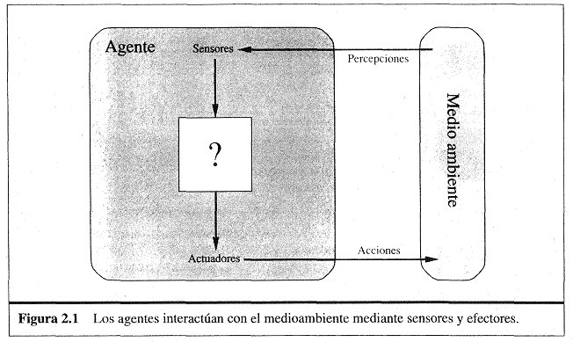

Slide 3
Multi-Agent Systems NASA
https://www.youtube.com/watch?v=wugbZ0Dys6w
Robotics Multi Agent Systems: The Field Cleaner
https://www.youtube.com/watch?v=r_9Px3bcKQI

Slide 4
Un poco de Historia....

Slide 5
La Inteligencia Artificial, campo de la informática, no ha sido impasible a este avance y a finales de los años setenta aparecen los primeros trabajos en Inteligencia Artificial Distribuida (aunque la primera reunión temática fue en 1980)
Los sistemas tradicionales de la Inteligencia Artificial se concibieron individualmente como un agente monolítico cuyo comportamiento sería descrito como “racional” por un observador externo.

Slide 6
A principios de los años ochenta los sistemas para resolución distribuida de problemas se caracterizaban por una forma de actuación concurrente en los diferentes nodos de una red, en general con control centralizado, de forma que los diferentes componentes son impasibles ante las actuaciones del resto de los componentes de la red. En este caso el objeto de estudio es la coordinación para resolución distribuida de problemas.

Slide 7
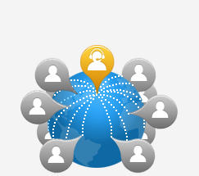
Al principio de los años noventa aparecen sistemas multiagente con control descentralizado y con módulos reusables.

Slide 8
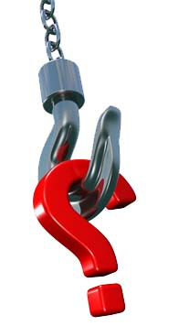
Pero...¿Qué es la Inteligencia Artificial Distribuida (IAD)?

Slide 9
Disciplina dirigida al desarrollo de métodos y técnicas para la solución de problemas complejos por medio del comportamiento inteligente de un sistema integrado por unidades llamadas agentes. Trata el estudio de los Sistemas Multiagente.
Lo cual nos lleva ...

Slide 10
MAS (Multiagent System) Sistema Multiagente: Sistema en el que diversas entidades inteligentes interactúan para la consecución de un conjunto de objetivos o la realización de tareas.

Slide 11
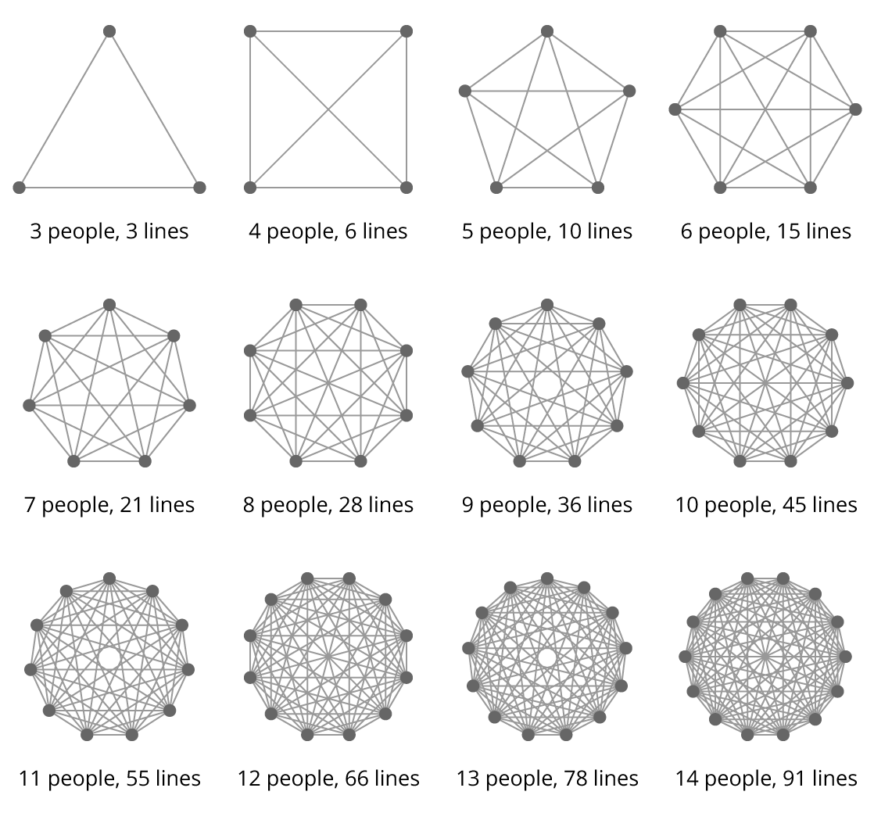

Slide 12
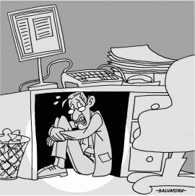
Pero...tengo que hacer todo esto desde cero?

Slide 13
Plataforma Software Para Construir Sistemas Multiagentes

Slide 14
ARCHON

Slide 15
ARCHON, una plataforma software para construir sistemas multiagentes y una metodología asociada para construir aplicaciones con esta plataforma.
ARCHON ha sido aplicada en varias aplicaciones de control de procesos incluyendo la administración del transporte eléctrico (la aplicación esta en uso en el norte de España), el control de un acelerador de partículas y diagnóstico médico .

Slide 16
Los agentes en ARCHON están lejos de ser sistemas de alto peso computacional, poseen 4 componentes principales:
un módulo de comunicación de alto nivel (HLCM), el cual administra la comunicación inter-agentes;
un módulo de planeación y coordinación (PCM), el cual es responsable de decidir lo que hará el agente;

Slide 17
un módulo de administración de información de agentes (AIM), el cual es responsable de mantener el modelo del mundo del agente, y
finalmente un sistema inteligente (IS), el cual representa la experiencia del dominio del agente

Slide 18

Java Agent Development Framework - JADE

Slide 19
Java Agent DEvelopment Framework, o JADE, es una plataforma software para el desarrollo de agentes, implementada en Java.
La plataforma JADE soporta la coordinación de múltiples agentes FIPA y proporciona una implementación estándar del lenguaje de comunicación FIPA-ACL, que facilita la comunicación entre agentes y permite la detección de servicios que se proporcionan en el sistema.

Slide 20
La Foundation for Intelligent Physical Agents (FIPA) es un organismo para el desarrollo y establecimiento de estándares de software para agentes heterogéneos que interactúan y sistemas basados en agentes.
Los estándares FIPA más ampliamente adoptados son las especificaciones Agent Management y Agent Communication Language (FIPA-ACL).

Slide 21
Introducción a los Sistemas Multiagente

Slide 22
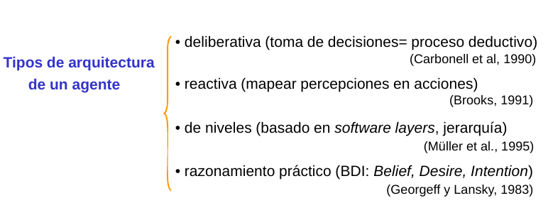

Slide 23

Pero...¿Qué es una Arquitectura de Agentes?

Slide 24
Una metodología particular para construir agentes
Especifica cómo el agente puede ser descompuesto en un conjunto de módulos componentes y cómo estos módulos pueden interactuar
El conjunto total de módulos y sus interacciones deben proveer una respuesta a la pregunta de cómo el dato monitoreado y el estado interno del agente determinan las acciones y estados internos futuros.

Slide 25

Arquitecturas deliberativas

Slide 26
Una arquitectura deliberativa es aquella en la que el comportamiento y conocimiento de los agentes están explícitamente representados mediante un modelo simbólico.
Para construir una arquitectura deliberativa se deben solucionar los siguientes dos problemas.
• Trasladar el mundo real a una acertada y suficiente descripción simbólica.
• La forma en la que se representará simbólicamente la información de las entidades y procesos complejos del mundo real, y la manera de conseguir que los agentes razonen con esta información.

Slide 27

Arquitecturas reactivas

Slide 28
Una arquitectura para agente reactivo es aquella que no incluye ningún tipo de modelo simbólico central del mundo, y no utiliza razonamiento simbólico complejo. Toma de decisiones basada en el mundo actual sin tomar en cuenta el pasado.

Slide 29

Según lo visto en la clase pasada ¿Cuál es el tipo de agente que se abordó?

Slide 30
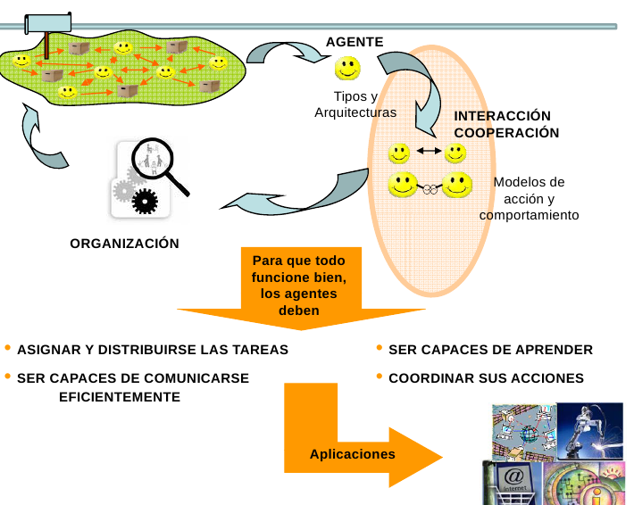

Slide 31
Interacción y Cooperación

Slide 32

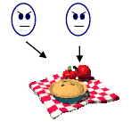
Los agentes no son desarrollados de forma independiente sino como entidades que constituyen un sistema y que se relacionan con objetos, para ello es fundamental que interactúen por medio del diálogo, que se deleguen funciones, que cooperen para lograr un objetivo común y que coordinen lo que están haciendo, para organizar el proceso de la solución del problema y se eviten interacciones nocivas.

Slide 33
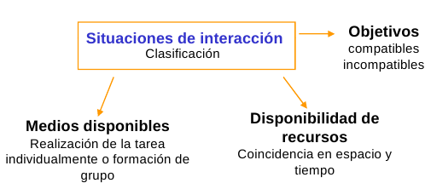

Slide 34

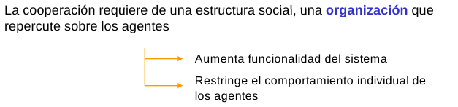

Slide 35

Entonces...la cooperación y la interacción entre agentes nos lleva al campo de la Resolución Distribuida de Problemas.
Pero ¿Qué es la Resolución Distribuida de Problemas (RDS)?

Slide 36
La resolución distribuida de problemas (RDP) estudia los sistemas inteligentes distribuidos con una funcionalidad global y cuyos agentes cumplen unas características mínimas de:
Benevolencia: Los agentes cooperan con los demás siempre que les sea posible.
Objetivos compartidos: Todos los agentes valoran el resultado de la actividad del grupo con la misma escala y desean contribuir para maximizar su calidad.
Diseño central: Todos los agentes se diseñan para que se integren en un sistema inteligente, capaz de resolver un problema.

Slide 37
El proceso de razonamiento en un grupo de agentes de un sistema RDP se puede subdividir en cuatro diferentes etapas:

Slide 38
Descomposición de tareas: una tarea se descompone en tareas menos complejas o mas pequeñas.
Asignación de tareas y recursos entre agentes: se determina que agentes tendrán que resolver una tarea y de los recursos que disponen.

Slide 39
Resolución de subproblemas: cada agente resuelve las tareas que le han sido asignadas.
Integración de soluciones: para componer y conseguir una solución a la tarea inicial.

Slide 40
¿Acaso este proceso de razonamiento no se les parece a la estrategia Divide y Vencerás ?

